Slide 2
BEZBEDNOST DECE NA INTERNETU Nacionalni kontakt centar za bezbednost dece na internetu
19833
bit@mtt.gov.rs
www.pametnoibezbedno.gov.rs
PAMETNO&BEZBEDNO
#pametnoibezbedno

Slide 3
DOBRE STRANE INTERNETA
Druženje i razmena iskustava;
Učenje;
Deljenje znanja, umeća i kreacija na zabavan način.
LOŠE STRANE INTERNETA
Netačni, neprimereni i štetni sadržaji;
Zloupotreba podataka;
Uvrede i govor mržnje;
Vrbovanje od strane predatora;
Zavisnost od interneta.

Slide 4
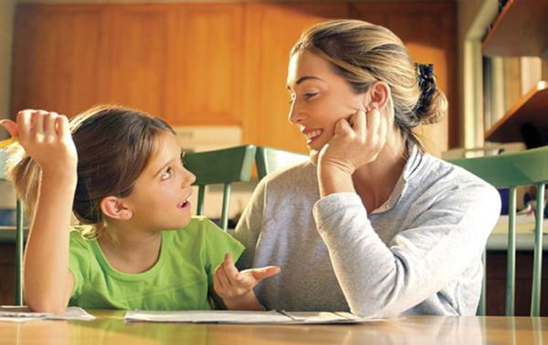
Pitajte svoju decu:
šta rade kad su online?
šta posećuju?
sa kime četuju?
ko stupa u kontakt sa njima?

Slide 5
DRUŠTVENE MREŽE
NEMOJTE DOĆI U ISKUŠENJE DA DETETU SAMO PREDATE SPAKOVAN UREĐAJ.
Zabrana pristupa Internetu nije rešenje! Dogovorite se sa detetom o pravilima korišćenja Interneta i ograničenju vremena koje provodi koristeći digitalne tehnologije.
Društvene mreže imaju pravo da kopiraju i koriste vaše fotografije i snimke!
Sačuvajte dokaz!
Ukoliko naiđete na lažni
ili hakovani profil,
prijavite na 19833.

Slide 6
Naučite decu bezbednom ponašanju na internetu!
Bez odavanja ličnih informacija;
Šifre čuvati za sebe;
Podešavanja privatnosti;
Kontrola komentara;
Veliki broj prijatelja ne znači pravo prijateljstvo.

Slide 7
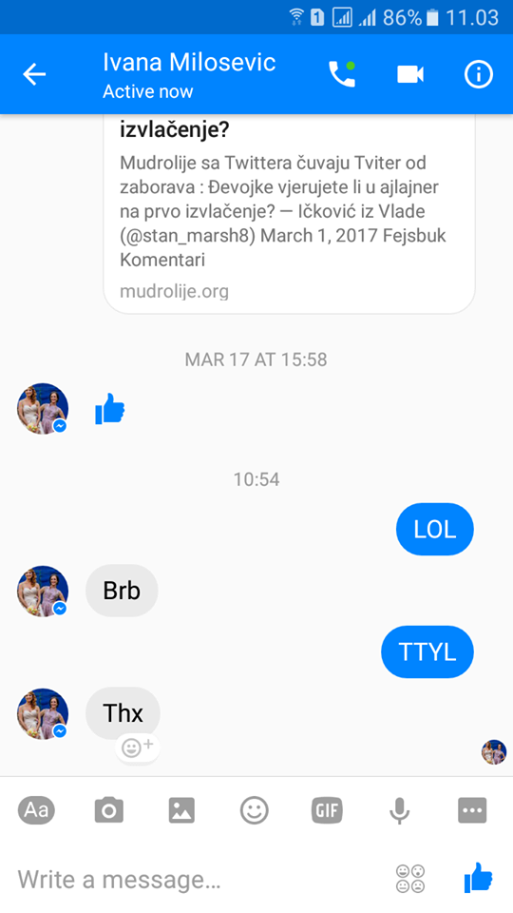
DA LI ZNATE ŠTA OVO ZNAČI?
LOL (Laugh Out Loud) Smejem se na sav glas
BRB (Be Right Back) Odmah se vraćam
OMG (Oh My God) O moj Bože
BTW (By The Way) Usput
BFF (Best Friends Forever) Najbolji prijatelji zauvek
IDK (I don't know) Ne znam
H8 (Hate) Mrzim
THX (Thanks) Hvala
TTYL (Talk to you later) Čujemo se kasnije
PIR (Parents in room) Roditelji u sobi
PRW(Parents are watching) Roditelji posmatraju

Slide 8
FOTOGRAFIJE NA INTERNETU
Saglasnost!
Sve ostaje zauvek!
Online reputacija!
Fotografije koje su po Vama bezazlene neko može iskoristiti kao pornografiju.

Slide 9
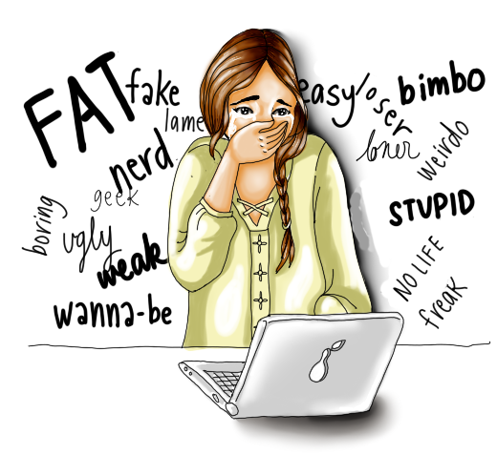
VRŠNJAČKO NASILJE - cyberbulling
Uvredlјivi tekstovi i mejlovi;
Uvredlјive poruke, slike ili video materijal;
Imitiranje, isklјučivanje, ponižavanje online;
Ružna ogovaranja i chat.
Istraživanja pokazuju da je jedno od petoro dece uzrasta od 8 do 17 godina u toku prošle godine bilo meta cyberbullying-a.

Slide 10
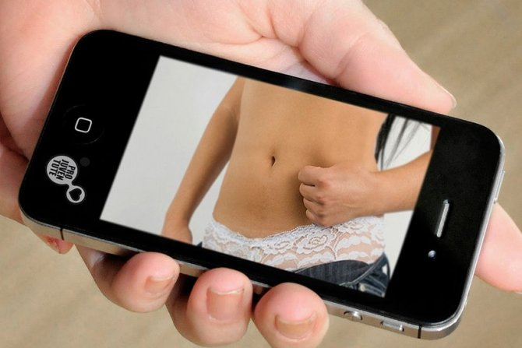
Seksting (SEXTING)
Razlozi:
Žele da zadive potencijalnog momka ili devojku;
Prijatelјi ih pritiskaju;
Odgovor na seksualnu tekstualnu poruku.
Vrste:
Seksting kao seksualno uznemiravanje;
Seksting kao čin besa, osvete ili druge agresije.

Slide 11
PREDATORI
Odrasle osobe koje kontaktiraju maloletna lica radi svog ličnog zadovoljstva i koristi.
Gde?
-društvene mreže
-sobe za chat
-online igrice
Kako ih vrbuju?
-koriste nadimke
-grade prijateljstvo
-dele ista interesovanja
750 000
Cyber predatora se u svakom trenutku nalazi na internetu!
Cyber jazbine
Prostor u kom se vrši online seksualno zlostavljanje maloletnih devojčica ili dečaka, koje se prenosi putem interneta i za to se dobija novčana naknada. Predatori širom sveta imaju mogućnost da pristupe online i plate tu uslugu osobama koje drže cyber jazbine.
Žrtve predatora najčešće postaju deca koja već žive u teškim porodičnim uslovima. Uz obećanje dobre zarade i da će ih kontaktirati samo ljudi iz drugih zemalja sa kojim se nikada neće sresti, deca se lako odlučuju na ovaj korak.
Neretko su bliski rođaci dece umešani u ovakva krivična dela i vrše vrbovanje, organizovanje snimanja i podizanje novca.

Slide 12
Svi oblici digitalnog nasilja su kažnjivi!
Ako je reč o ozbiljnim oblicima nasilja, naročito o zastrašujućim pretnjama i uznemiravajućim porukama, obavezno sve prijavite policiji ili se obratite Centru!
Skoro 43% dece je zlostavlјano na internetu. 1 od 4 dece je to doživelo više od jednog puta.
Samo 1 od 10 žrtava će obavestiti roditelјa ili odraslu osobu od poverenja o svojoj situaciji nasilјa.

Slide 13
Pitali smo decu…
Deca uglavnom razgovaraju o svojim strahovima i opasnostima na internetu sa svima osim sa svojim roditeljima. Razlog zbog koga ne žele da podele problem sa roditeljima između ostalog jeste strah od zabrane korišćenja Interneta.
Veliki broj osnovaca od 9 do 14 godina, svestan je opasnosti na Internetu, kao što su virusi, nepoželjni sadržaji, krađa identiteta i predatori, ali kada naiđu na problem razgovaraju s roditeljima tek kad nemaju drugog izlaza.
12% ispitane dece u Srbiji među prijateljima na Facebook-u ima svoje roditelje.
53% prihvata poziv za prijateljstvo na društvenim mrežama od nepoznatih osoba.
80% komunicira putem četa sa nepoznatim osobama.
31% ispitane dece izjavilo je da njihovi roditelji ne znaju šta oni rade na Internetu.
35% dece potvrđuje da su imali fizički susret sa osobom sa kojom su se upoznali putem interneta.

Slide 14
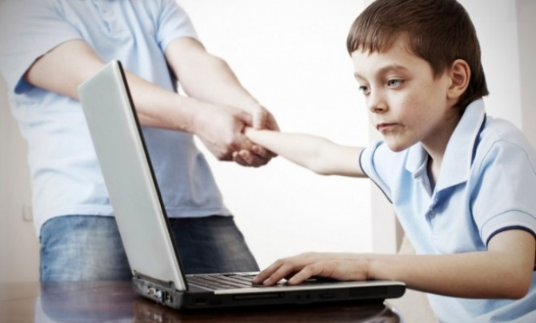
PREKOMERNA UPOTREBA INTERNETA
Od 4 do 6h provedenih neprekidno na internetu se smatra zavisnošću.
Posledice:
Glavobolјe i bolovi u leđima;
Problemi sa koncentracijom;
Gubitak kilaže;
Otuđenje;
Zanemarivanje obaveza.

Slide 15
FILTERI
Filtere koristimo da bi izbegli nepoželjne sadržaje na internetu.
Besplatne aplikacije koje omogućavaju konrolu uređaja vaše dece su:
SecureTeen Parental Control
Kids Place - Parental Control
Screen Time Parental Control
Net Nanny
Google Alert
http://www1.k9webprotection.com/
Kompjuter redovno skenirajte sa porn detection software.

Slide 16
BOLJI_INTERNET_ZA_DECU bit@mtt.gov.rs
PAMETNO&
BEZBEDNO
SMART&SAFE
Hvala na pažnji!

